Slide 1
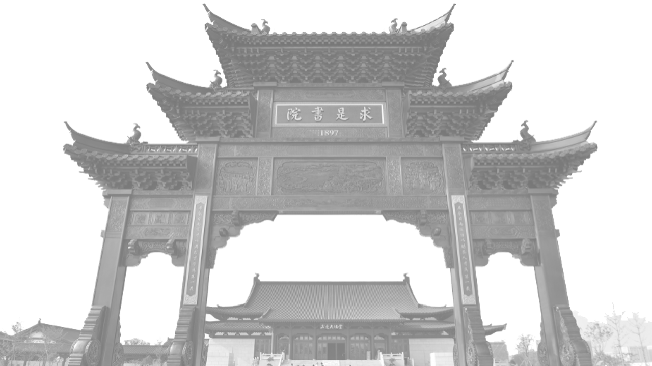
运行对象的串级PID控制仿真
徐浩 杜浩哲
Notes:
使用说明：
1、这里是1#封面；

Slide 2
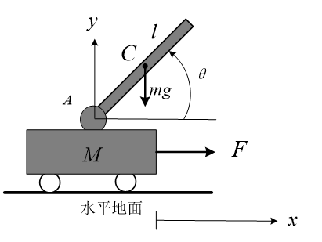

01
仿真对象3-1
Notes:
使用说明：
1、这里是1#转场页，图片为紫金港西区求是书院建筑群

Slide 3
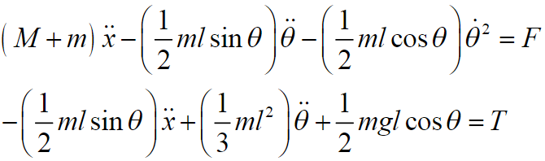
01 仿真对象的机理模型
“
Notes:
使用说明：
1、这里是另一种文字页
2、文本框可自由填入内容，如文字过多，会自动缩排

Slide 4
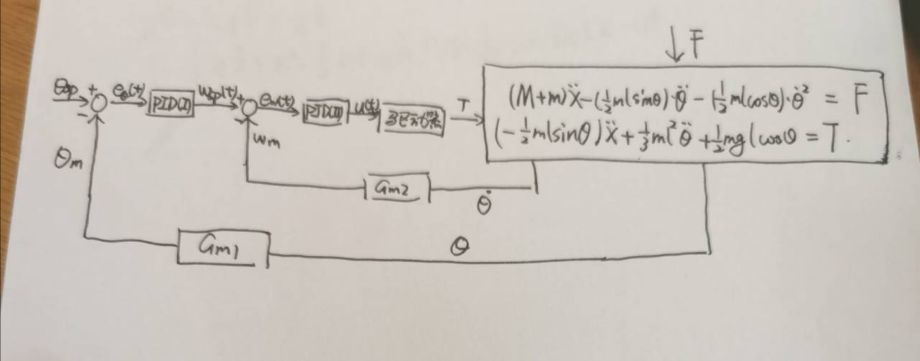
02控制系统方框图

Slide 5
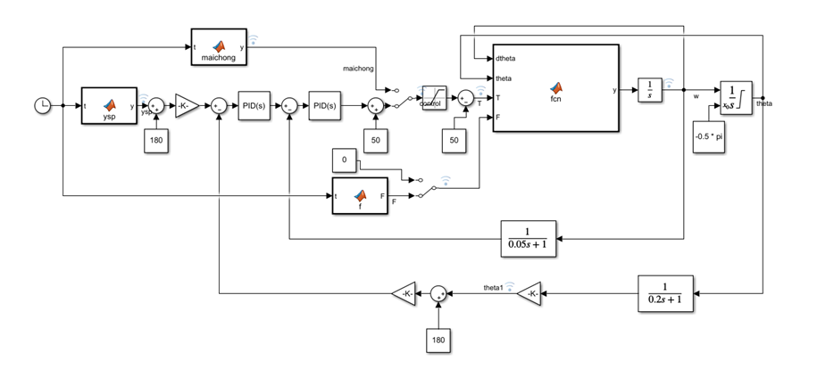
03 Simulink仿真模型

Slide 6
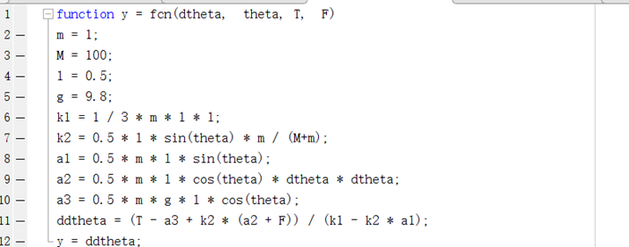
03 Simulink仿真模型

Slide 7
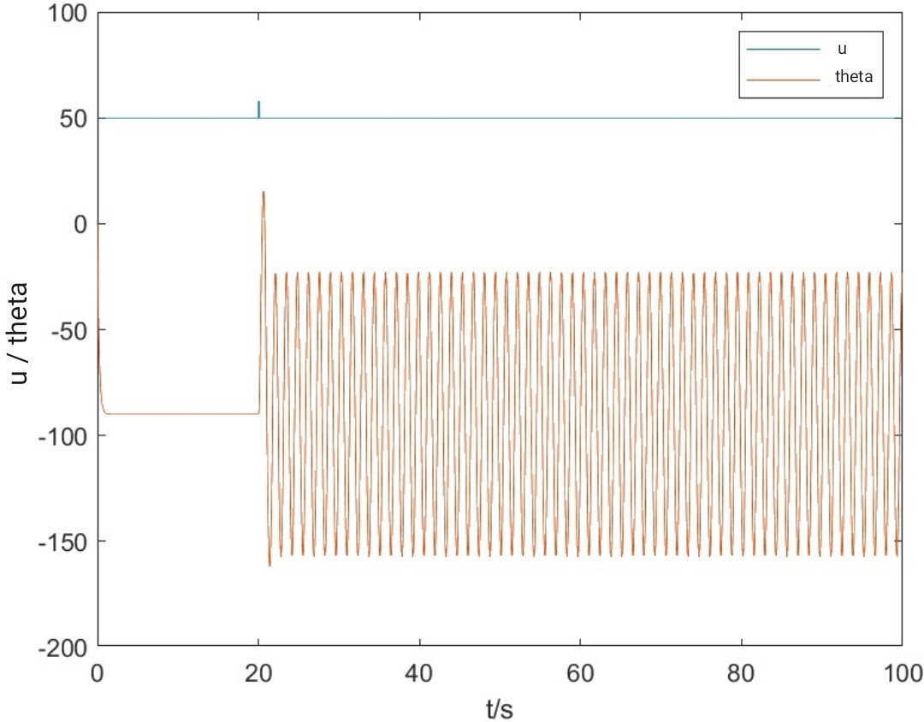
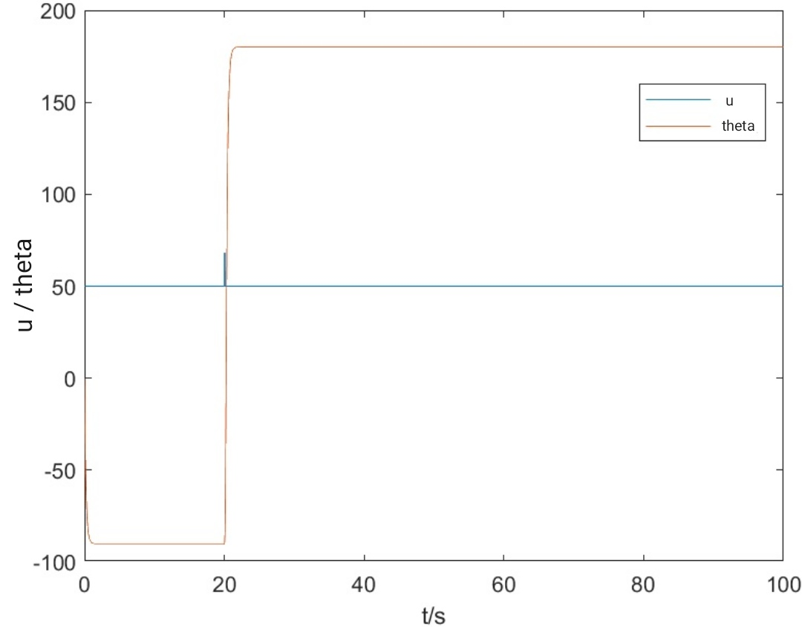
04 被控对象开环输入输出响应测试

Slide 8
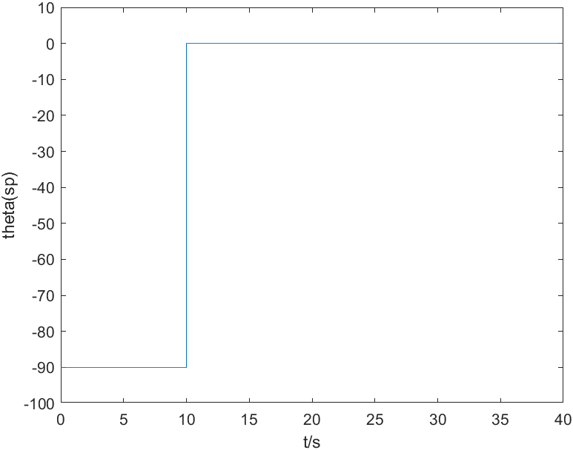
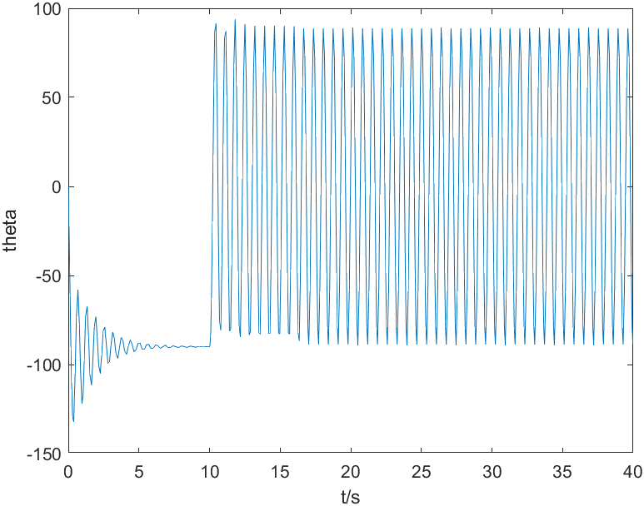
05 PID整定
外部控制器维持在（kp，ki，kd）=（1，1，0）

Slide 9
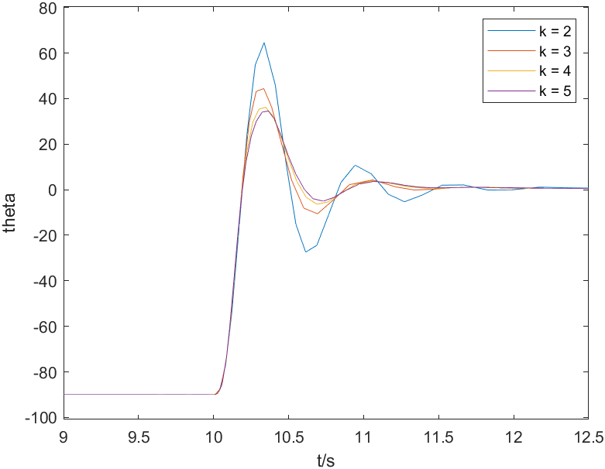
05 PID整定
调整内部PID的比例参数
最后选择了K = 4

Slide 10
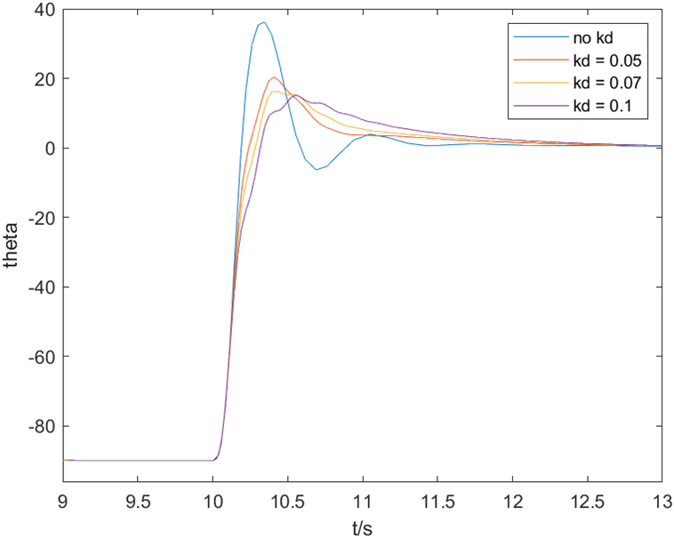
05 PID整定
为了减少超调，在外部控制器引
入了较为微弱的微分作用
综合超调量和调整时间的考虑
选择微分作用为0.05

Slide 11
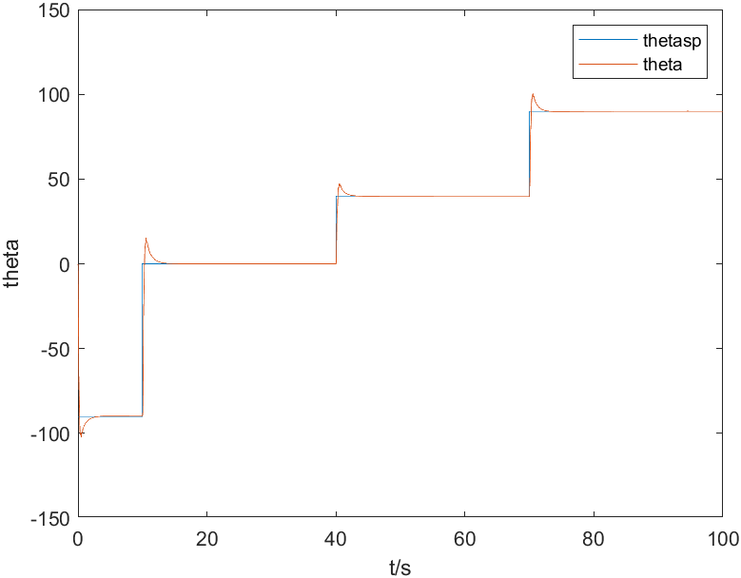
06 设定值跟踪与抗干扰响应
设定值跟踪

Slide 12
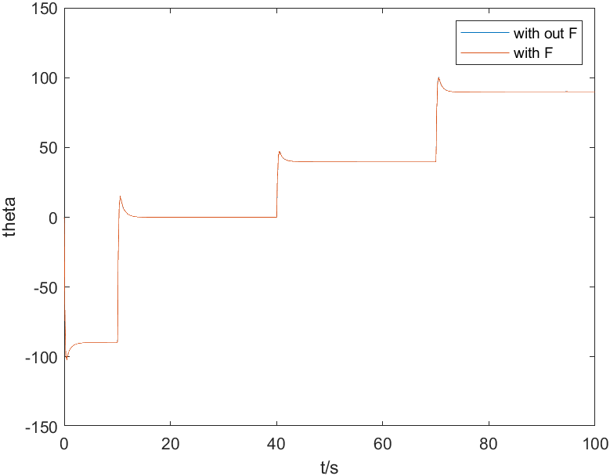
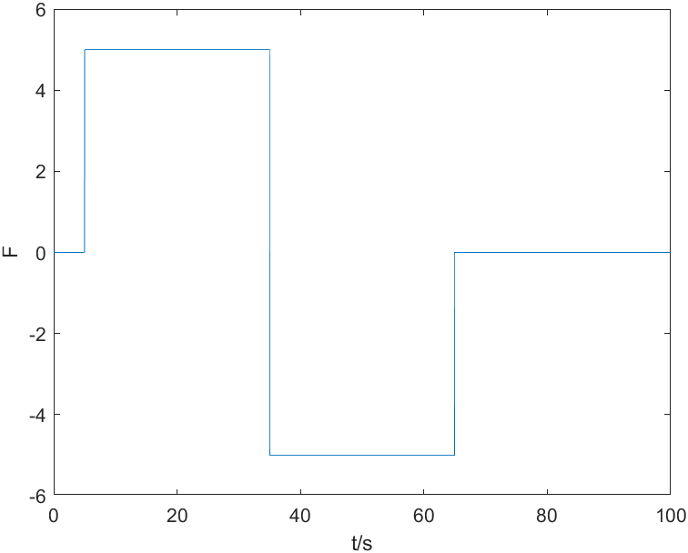
06 设定值跟踪与抗干扰响应
扰动较小时 基本没有影响

Slide 13
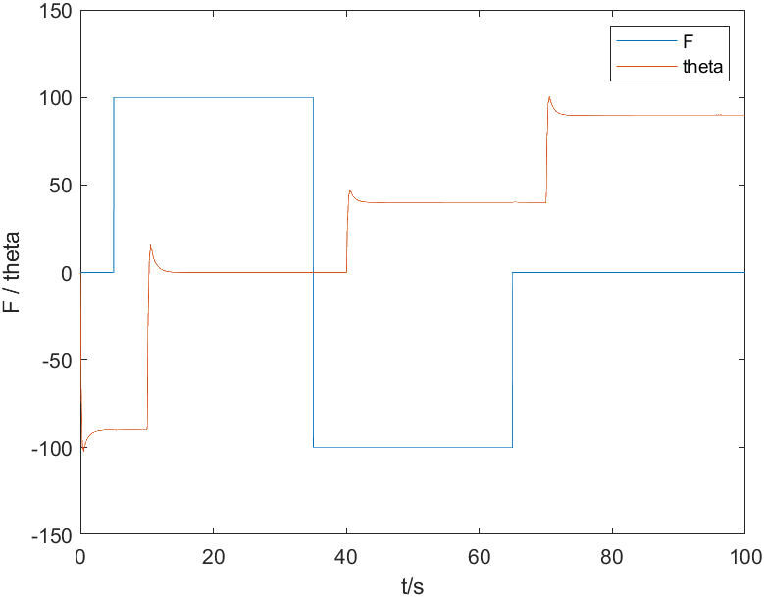
06 设定值跟踪与抗干扰响应
扰动较大时
在t = 65时
引起了约0.12°的扰动

Slide 14
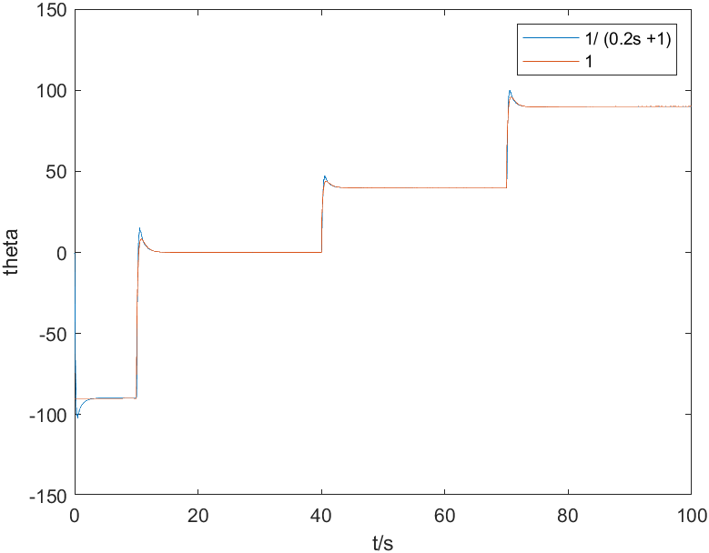
07 改变参数对控制系统性能的影响
A．改变传感变送环节的动态特性
改善了超调量，对响应时间也无明显影响

Slide 15
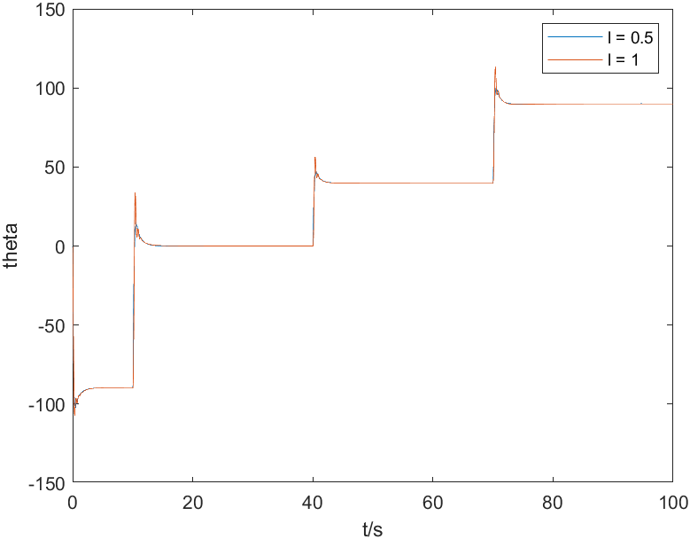
07 改变参数对控制系统性能的影响
B．改变了摇杆长度
摇杆加长时，超调量急剧增大

Slide 16
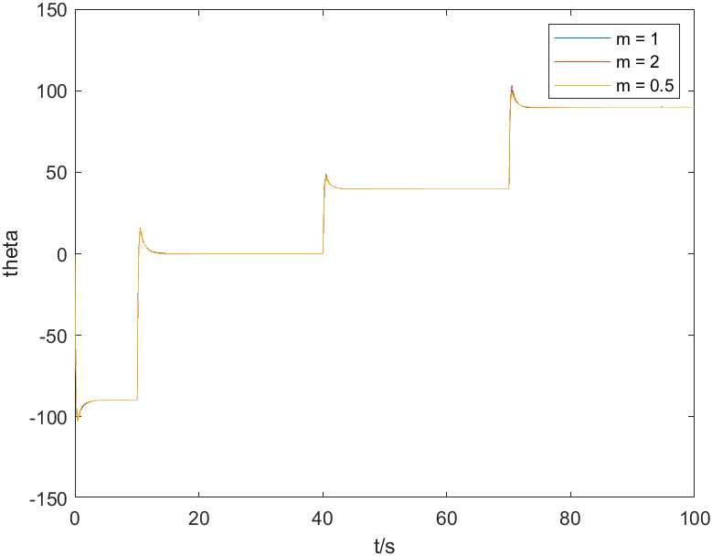
07 改变参数对控制系统性能的影响
C．改变摇杆质量
可以看出，三种不同质量得到的响应曲线几乎相互重合，所以可以看出并无明显影响

Slide 17
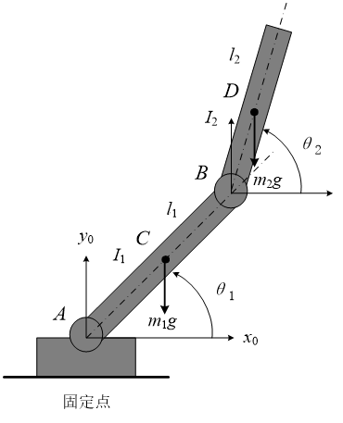
02
仿真对象3-2
Notes:
使用说明：
1、这里是1#转场页，图片为紫金港西区求是书院建筑群

Slide 18
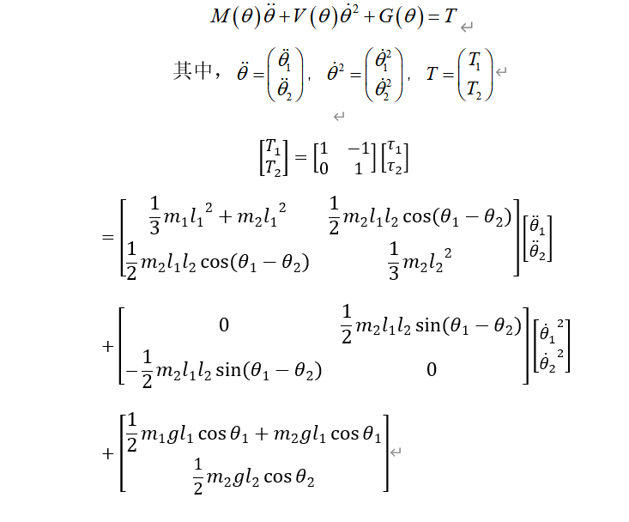
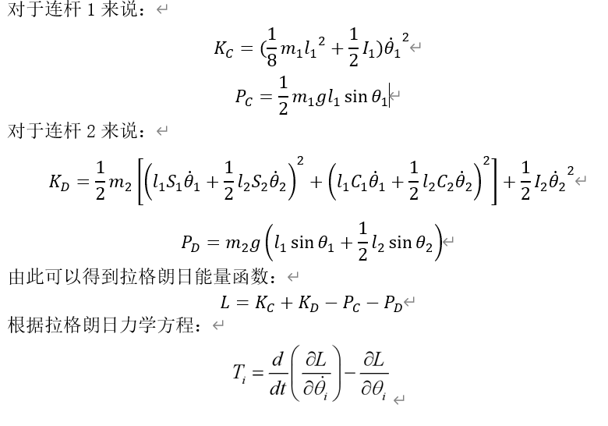
01 基于运动学方程建立机理模型
“

Slide 19
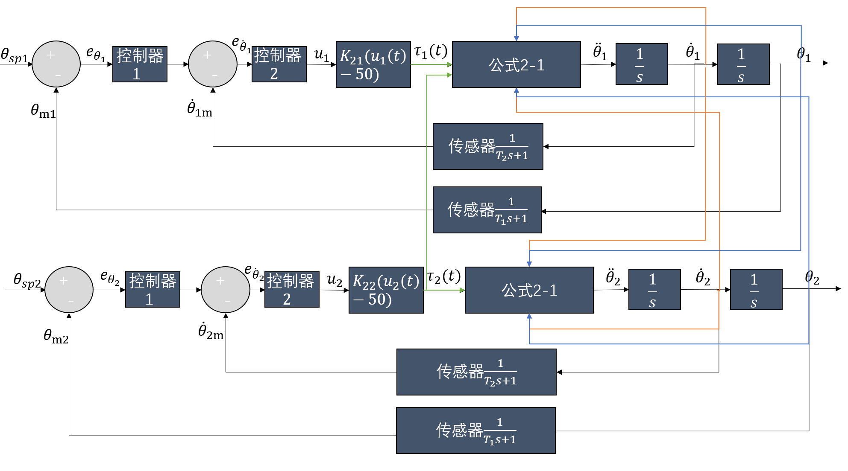
02 建立控制系统方块图
“

Slide 20
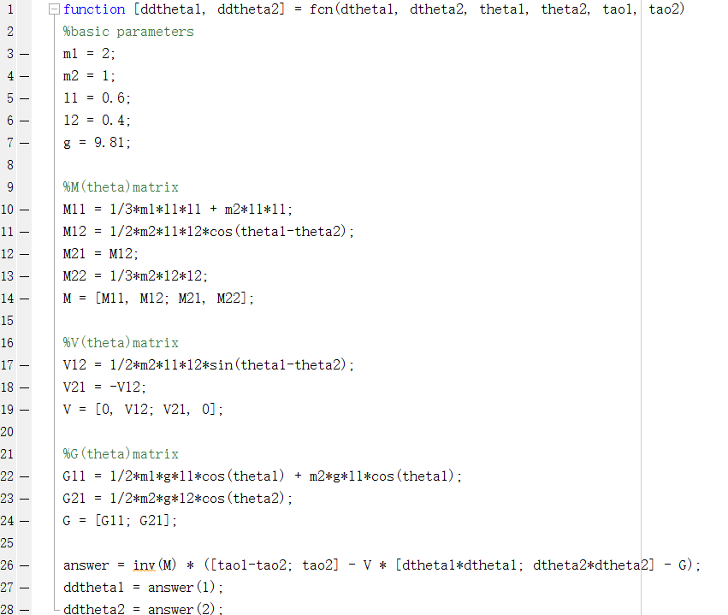
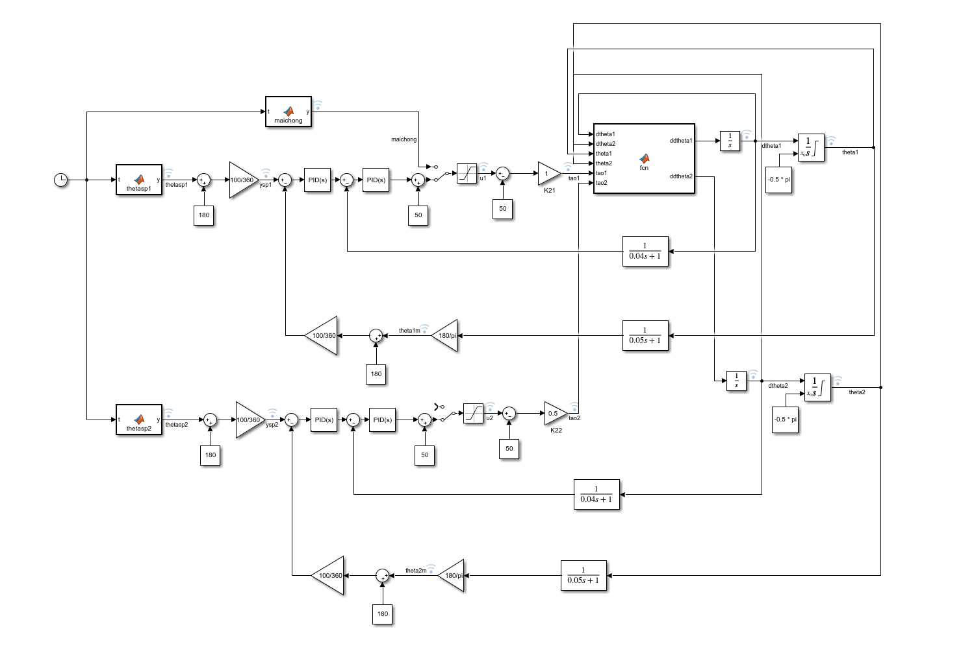
03 建立Simulink仿真模型
“

Slide 21
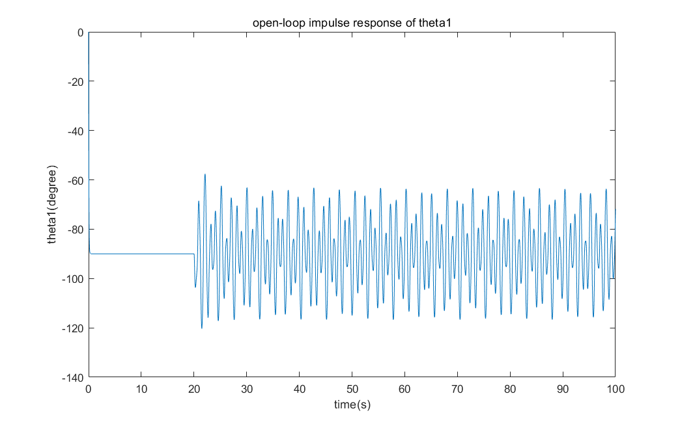
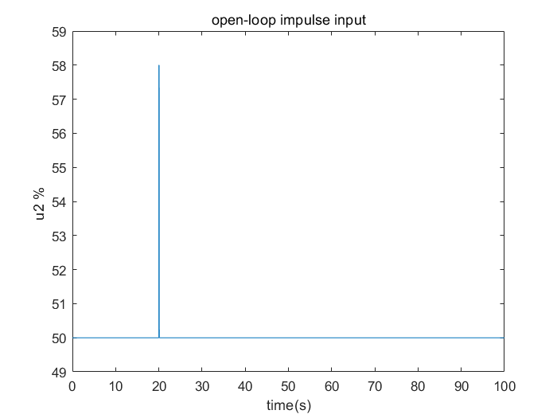
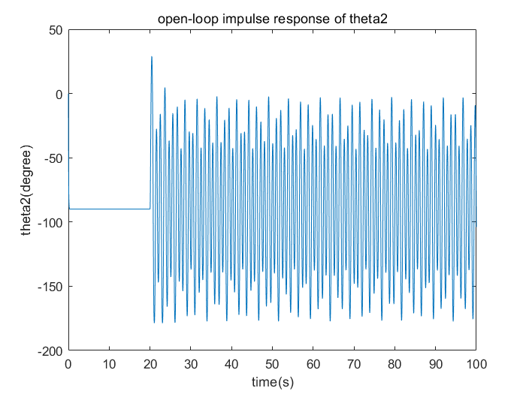
04 被控对象开环输入输出响应
“

Slide 22

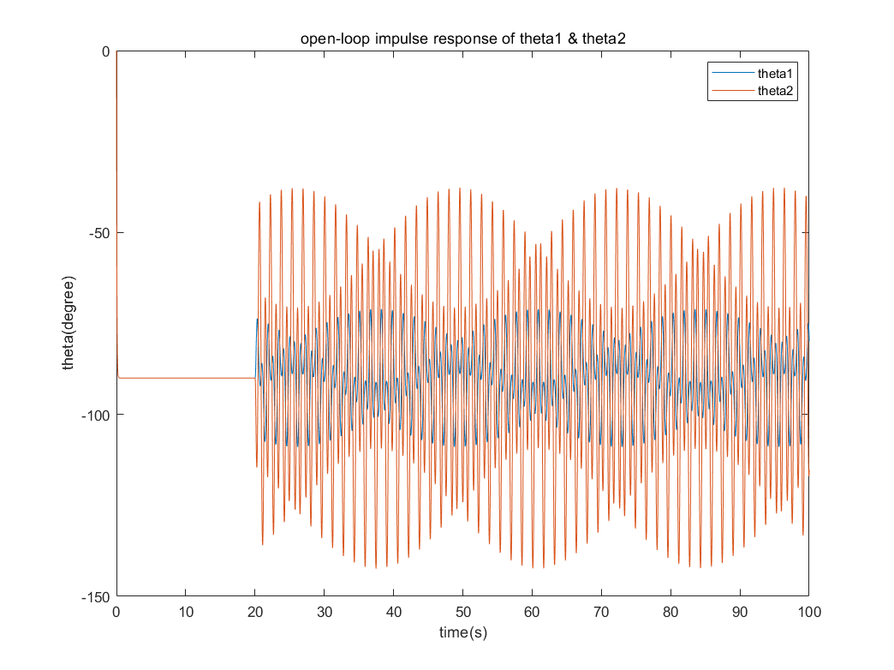
04 被控对象开环输入输出响应
“

Slide 23
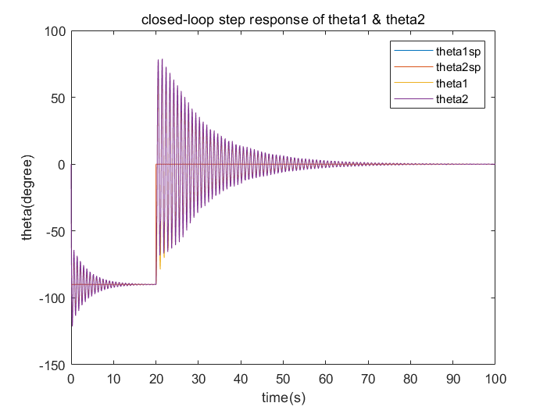
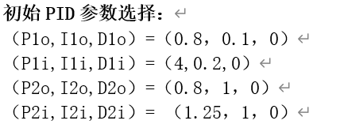
05 PID参数整定
“
选择一组PID参数初值
根据得到的响应对应调整，如调整比例作用，加入微分作用等
最后再总的进行经验性的调整

Slide 24
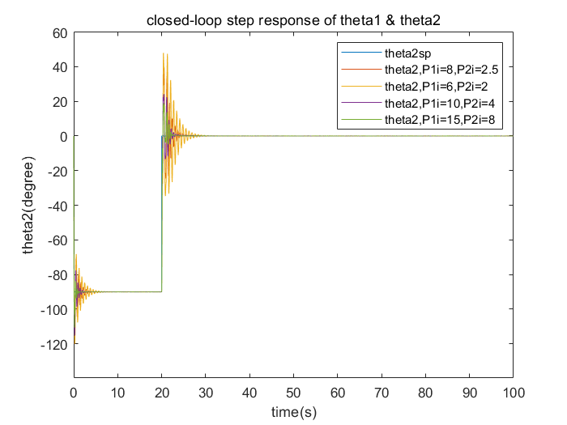
05 PID参数整定 – 改变内环比例参数
“
从图上可以看出，调整内环比例参数的效果可以说是立竿见影，比例作用的增强消除了震荡，也减小了超调，而且在一定范围内两个内环比例系数越大，效果越好，过大的比例参数会使得震荡加剧，超调增加，系统稳定性下降。

Slide 25
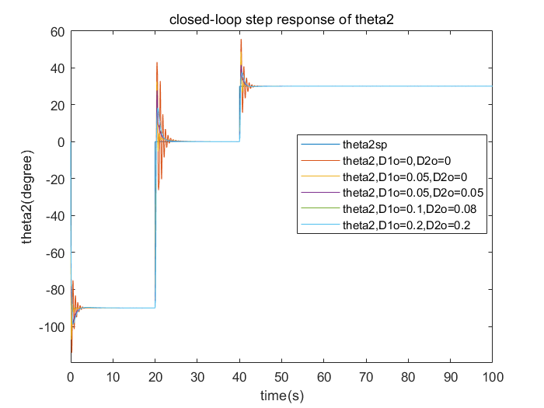
05 PID参数整定 – 外环加入微分作用
“
加入微分作用后，对于多段阶跃的输入信号来说，信号的超调和震荡都有所减少，响应速度加快，当然从图上可以看出，微分作用也不是越强越好，是由一定限度的。

Slide 26
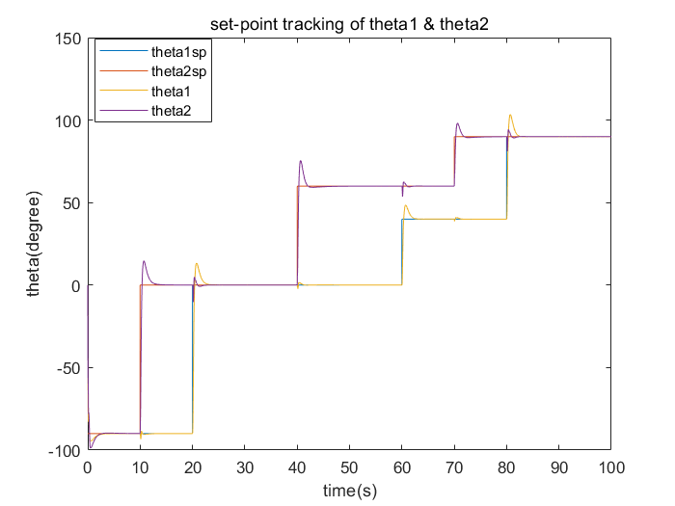
06 设定值跟踪实验
“
Notes:
从图上可以看出，设定值跟踪的效果比较好，最大的超调能够被控制在十几度，而且基本只出现一次，其余的超调都非常小，也没有过多的震荡，能比较好的完成对于多段阶跃输入的跟踪。

Slide 27
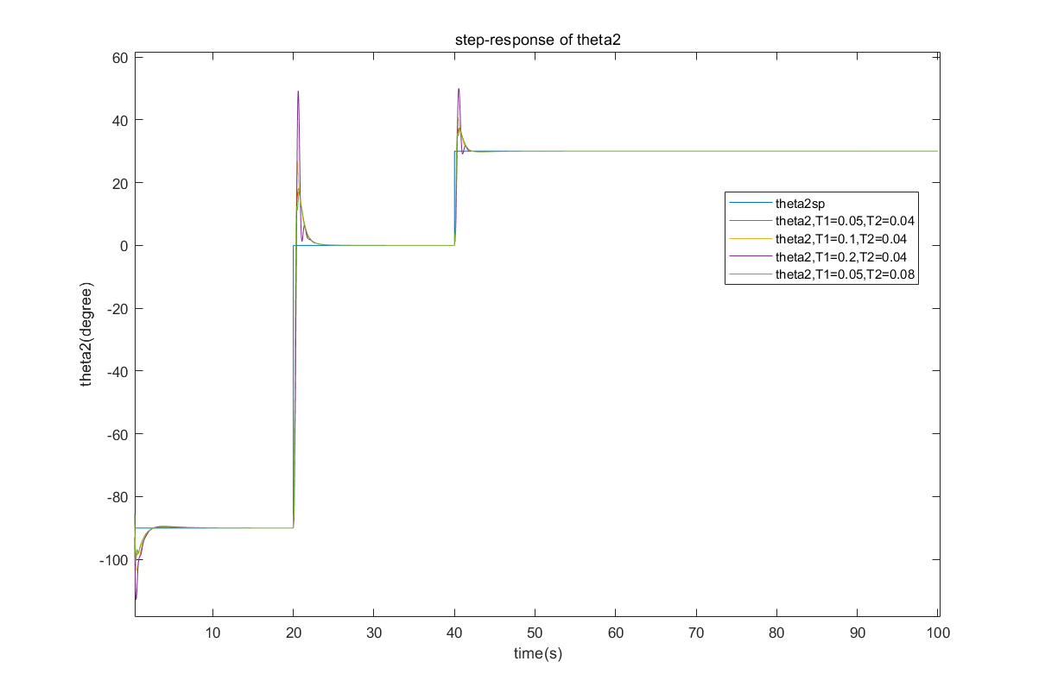
07 改变系统参数 - 改变角速度、角度变送环节参数T1、T2
“
从图上可以看出，如果变送器的动态性能参数发生了改变，那么超调量等参数也会随之发生改变，所以要根据需求选择传感变送器。

Slide 28
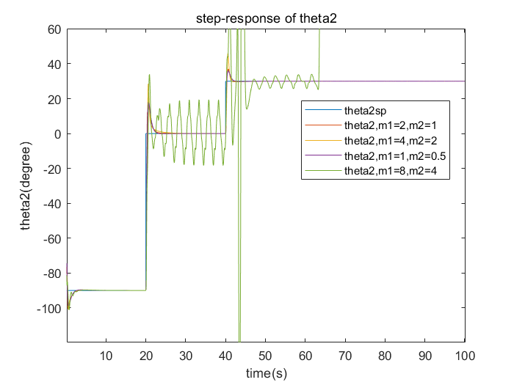
07 改变系统参数 - 改变机械臂质量m1、m2
“
在有限的测试范围内，减少机械臂质量，似乎控制效果并没有得到改善，但也没有变差；但是增加机械臂的质量，控制器的效果就会变差，首先有可能超调增加，甚至在质量增大很多倍的时候控制器完全失效，产生震荡。所以对于不同质量的机械臂，要设计不同的控制器进行有效的控制。
Notes:
在有限的测试范围内，减少机械臂质量，似乎控制效果并没有得到改善，但也没有变差；但是增加机械臂的质量，控制器的效果就会变差，首先有可能超调增加，甚至在质量增大很多倍的时候控制器完全失效，产生震荡。所以对于不同质量的机械臂，要设计不同的控制器进行有效的控制。

Slide 29
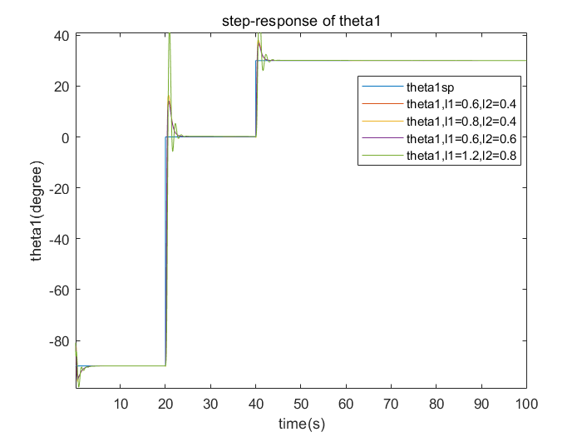
07 改变系统参数 - 改变机械臂长度l1、l2
“
Notes:
可以看出，机械臂长度的增大会使得控制器的控制难度增大，在控制器参数不变的情况下，超调和震荡都有可能会加剧，这也比较符合我们的常识。

Slide 30
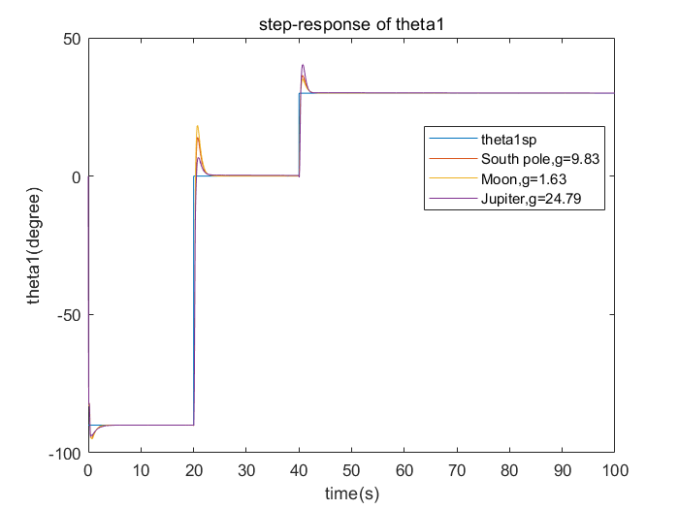
07 改变系统参数 - 改变重力加速度
“
无论是南极还是月球、木星，其实控制器的效果可能会有一些差异，但是控制效果都还是比较好的，在比较极端的重力加速度下也能有比较好的效果。所以其实重力加速度有影响，但是影响不大。

Slide 31
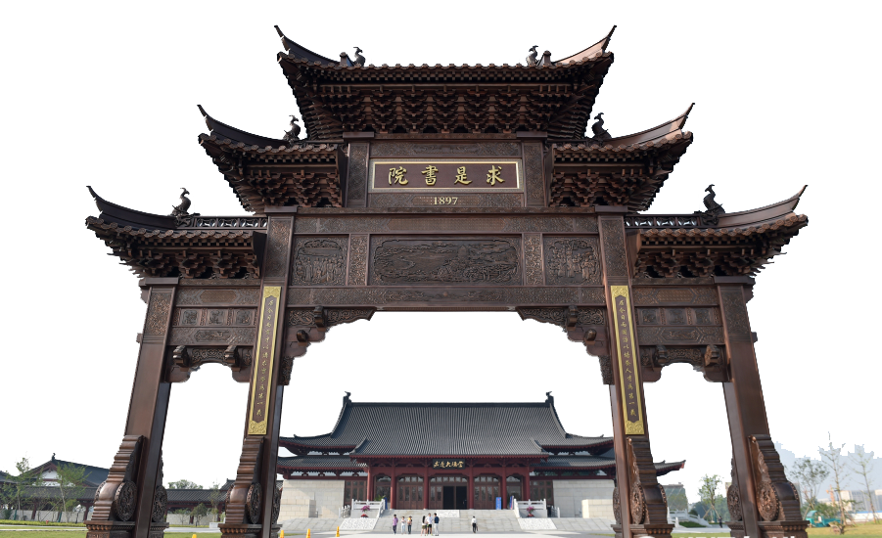
谢谢大家！

